Slide 1

תולדות החינוך בישראל
מסכת בבא בתרא
(דף כא ע"א)

Slide 2
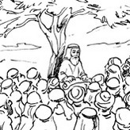
"דאמר רב יהודה אמר רב: ברם! (אמת!) זכור אותו האיש לטוב ויהושע בן גמלא שמו, שאלמלא הוא נשתכחה תורה מישראל"
רב יהודה אומר בשם רב שבזכות תקנת החינוך של יהושע בן גמלא נשתמרה מסורת לימוד התורה בישראל.

Slide 3
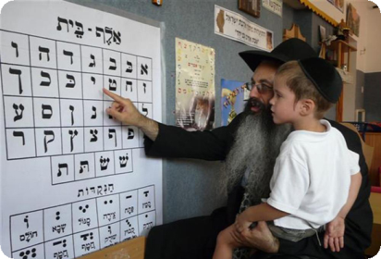
א. "שבתחילה, מי שיש לו אב מלמדו תורה"
אבות לימדו את הבנים בבית.

Slide 4
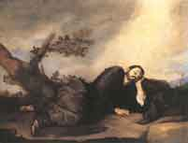
"מי שאין לו אב לא היה למד תורה"
אך מי שאין לו אב, (או שאביו לא ידע תורה) לא למד.

Slide 5
מניין הסיקו שדווקא האב ילמד את בנו ולא אדם אחר?
הם דרשו את הפסוק (דברים יא) "ולמדתם אותם" כאילו כוונתו "ולמדתם אתם" (= דווקא האבות צריכים ללמד)

Slide 6
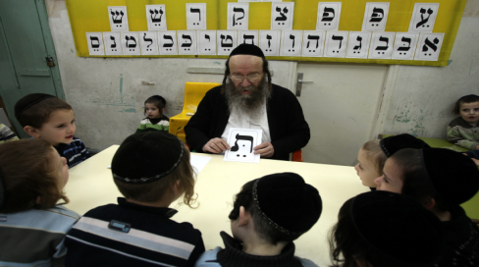
ב. "התקינו שיהו מושיבין מלמדי תינוקות בירושלים".
הקימו בתי מדרש בירושלים בשביל הילדים שאין להם אב שילמד אותם.

Slide 7
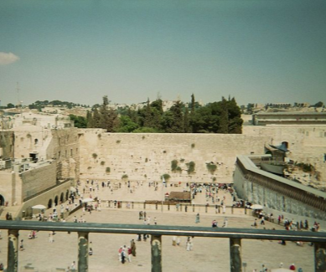
למה התקינו בתי מדרש דווקא בי-ם?
על סמך הפסוק (ישעיהו ב)
"כי מציון תצא תורה ודבר ה' מירושלים"

Slide 8
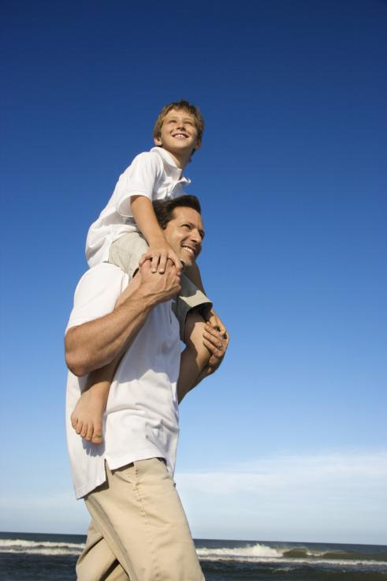
"ועדיין מי שיש לו אב היה מעלו ומלמדו, מי שאין לו אב לא היה עולה ולמד."
גם תקנה זו לא הייתה טובה כיוון שלילדים שלא היו אבות לא היה מי שידאג להביא אותם ללמוד בי-ם ולהגיע לבד לא הייתה אפשרות.

Slide 9

ג. " התקינו שיהו מושיבין מלמדי תינוקות בכל פלך ופלך, ומכניסין אותן כבן ט"ז, כבן י"ז."
פתחו בתי ספר בכל מחוז, היו מכניסים את התלמידים ללמוד כשהם בני 16-17,

Slide 10
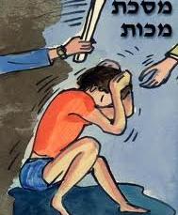
גם תקנה זו לא הצליחה:
ומי שהיה רבו כועס עליו
מבעיט בו ויצא"
והרב שלימד אותם היה חסר סבלנות ללמד תלמידים שלא רגילים לתורה והיה בועט בהם כשהיו מכעיסים אותו ומסלקם.

Slide 11
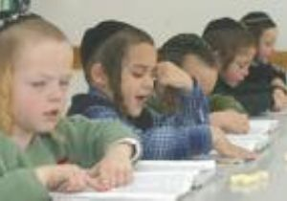
ד. "עד שבא יהושע בן גמלא ותיקן שיהו מושיבים מלמדי תינוקות בכל מדינה ומדינה ובכל עיר ועיר ומכניסין אותן כבן שש, כבן שבע"
היו מלמדים תלמידים בכל מדינה ומדינה ובכל עיר ועיר בגילאי שש – שבע.
(ומי שפתח בחצרו כיתת לימוד לתורה – אין השכנים רשאים לסגור אותה.)

Slide 12
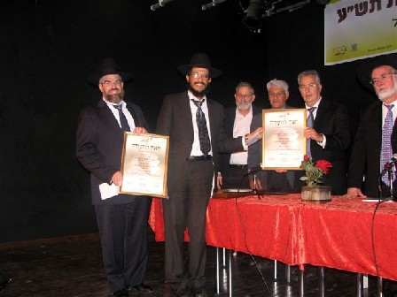

זכור אותו האיש לטוב ויהושע בן גמלא שבזכותו
לא נשתכחה תורה מישראל

Slide 13
מאז תקנת יהושע בן גמלא ואילך
לא מעבירים ילד מעיר לעיר
מפני הסכנה שבדרכים
אלא פותחים בית ספר בכל עיר ומממנים מלמד תינוקות ואפילו לילד אחד (עפ"י רש"י)

Slide 14

אבל מעבירים ילדים מבית כנסת אחד
לבית כנסת אחר באותה העיר

Slide 15

ואם יש נהר בין שני בתי הכנסת
ויש סכנה להעביר את הילדים, אין מעבירים.
אך אם עובר מעליו גשר רחב מעבירים.

Slide 16
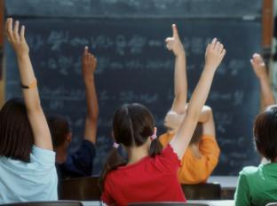
כמות הילדים בכתה
מנין התינוקות הראוי למלמד אחד – עשרים .וחמישה

Slide 17
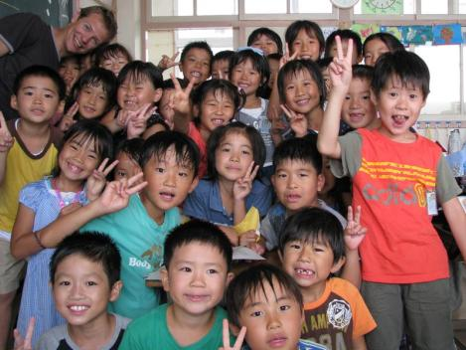
ואם יש חמשים,

Slide 18
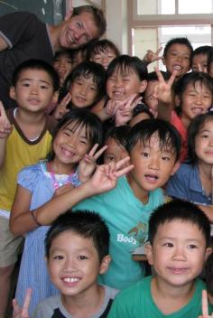
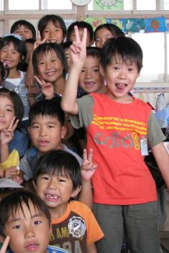
מפצלים את הכתה
וממנים שני מלמדי תינוקות

Slide 19
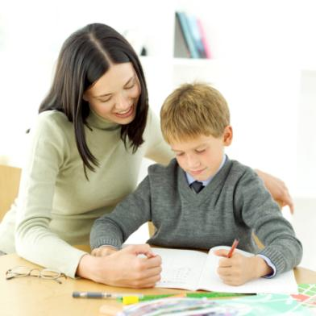
ואם יש ארבעים,
מעמידים עוזר למלמד (=ריש דוכנא)
ומממנים אותו מקופת העיר.

Slide 20
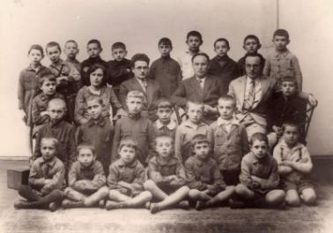
ההנחיות החינוכיות של רב, האמורא הבבלי,
למחנך רב שמואל בר שילת:

Slide 21
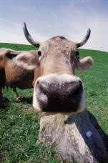
א. עד שית לא תקביל, מכאן ואילך קביל ואספי ליה כתורא.
א. עד שיהיה הילד בן שש, אל תקבלנו כתלמיד בבית ספרך. מכאן ואילך (=מגיל שש ומעלה), קבלנו והאביסנו תורה אפילו בעל כורחו, כשור שנותנים לו עול על צוארו.

Slide 22
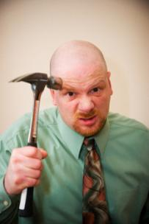
ב. כי מחית לינוקא,
לא תימחי אלא בערקתא דמסנא
ב. כאשר אתה מכה ילד (כדי לחנכו),
אלא תכה אלא בשרוך הנעל
(=מכה קלה, סמלית)

Slide 23

ג. דקארי קארי,
דלא קארי, ליהוי צוותא לחבריה
ג. מי שקורא (=שלומד) שיקרא (שילמד),
מי שלא קורא, (לא צריך לייסרו, אלא)
ישב עם חבריו הלומדים בצוותא
(וסופו שיושפע מהם ויתחיל ללמוד)

Slide 24
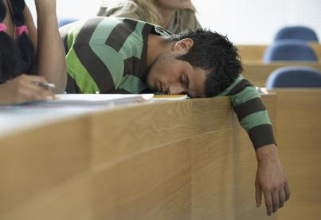
הסוף !
תודה על ההקשבה

